Slide 1
По законам физики военного времени: как сражались на фронте науки
9 класс
2023 год

Slide 2
Сергей Иванович Вавилов
«... научная громада - от академика до лаборанта и механика - направила без промедления все свои усилия, знания и умения на прямую или косвенную помощь фронту. Физики-теоретики от вопросов о внутриядерных силах и квантовой электродинамики перешли к вопросам баллистики, военной акустики, радио. Экспериментаторы, отложив на время острейшие вопросы космической радиации, спектроскопии, занялись дефектоскопией, заводским спектральным анализом, радиолокацией... Во многих случаях физики работали непосредственно на фронте, испытывая свои предложения на деле, немало физиков пало на поле брани, защищая Родину»

Slide 3
Размагничивание кораблей

Slide 4
Светящиеся значки

Slide 5
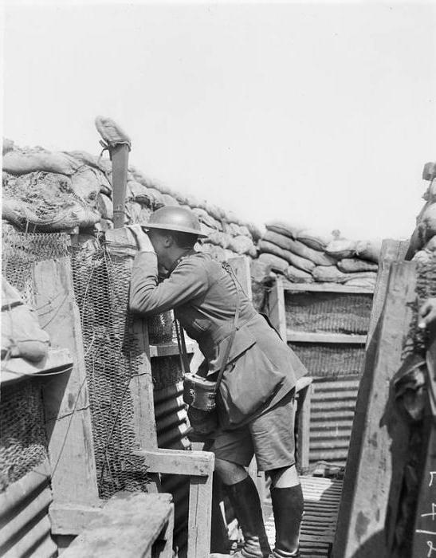
Карманный перископ

Slide 7
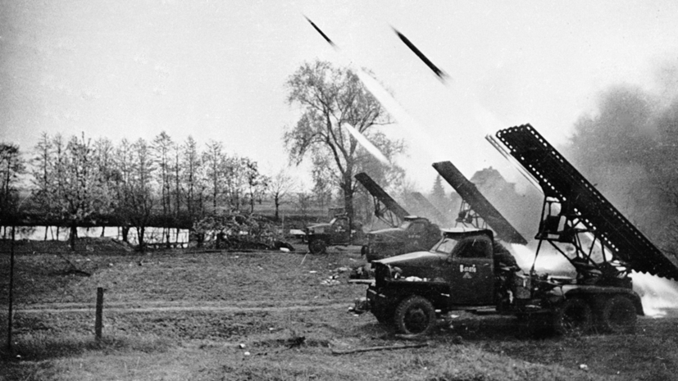

Slide 9
Сергей Иванович Вавилов
«Советская техническая физика ... с честью выдержала суровые испытания войны. Следы этой физики всюду: на самолете, танке, на подводной лодке и линкоре, в артиллерии, в руках нашего радиста, дальномерщика, в ухищрениях маскировки. Дальновидное объединение теоретических высот с конкретными техническими заданиями, неуклонно проводившееся в советских физических институтах, в полной мере оправдало себя в пережитые грозные годы»

